Slide 1

RESUMEN DE CUENTA
Documentos
Comerciales

Slide 2
1
Concepto comprobante comercial
A cargo del alumno Juan Favilla
2
Concepto resumen de cuenta
A cargo del alumno Juan Favilla
3
Importancia
A cargo del alumno Hector Zambrino
CONTENIDOS
4
Formatos y requisitos
A cargo del alumno Hector Zambrino
5
Forma de emisión
A cargo del alumno Mendez Nicolas
6
Concepto resumen de cuenta bancario
A cargo de la alumna Nadia Pisarello
7
Items del resumen en tarjetas
A cargo de la alumna Nadia Pisarello
8
El resumen en el ciclo operativo
A cargo del alumno Mendez Nicolas

Slide 3
01
Concepto comprobante comercial

Slide 4

Concepto Comprobante Comercial
Se llama comprobante a todo aquel soporte físico con que se comprueba la existencia, momento y valor de un hecho económico.

Slide 5
02
Concepto Resumen de cuenta

Slide 6
Concepto de resumen de cuenta
Es un comprobante donde se detallan las operaciones realizadas en cuenta corriente (compra, pagos, notas de débito y crédito si existieran) y el saldo a la fecha de emisión.
El resumen de cuenta puede ser enviado periódicamente (quincenal o mensualmente).

Slide 7
03
Importancia del resumen de cuenta

Slide 8

Para el comprador
Le sirve para controlar los datos del Resumen de Cuenta con sus propios registros de transacciones, para conciliación de la cuenta corriente que tiene el comprador y controlar si el saldo que tiene corresponde al resumen enviado.
Para el vendedor
Le sirve para recordar al comprador el estado de su cuenta corriente.
Otro caso
Así mismo, si se da el caso de que el proveedor le solicite al cliente el resumen de cuenta, serviría también para conciliación del saldo de la empresa con el resumen que haya enviado el mismo proveedor.

Slide 9
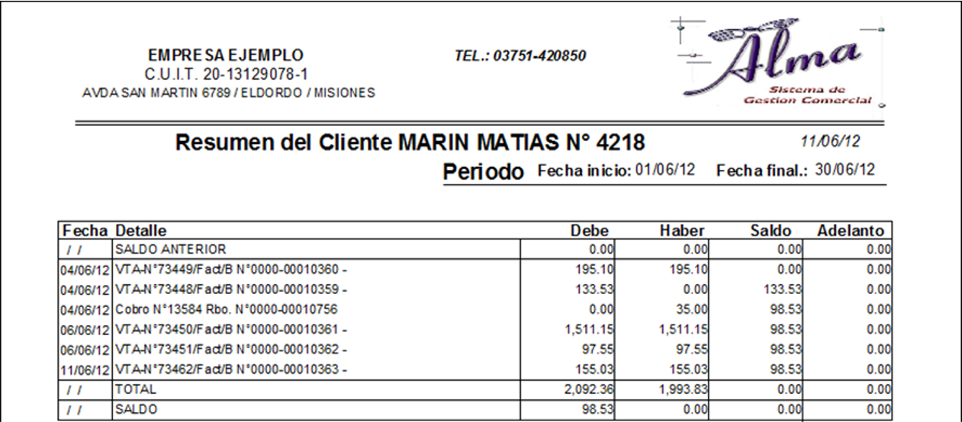
Ejemplo Resumen de cuenta
En la imagen se detalla las transacciones, el nombre de la empresa, el periodo y otros datos importantes.
1

Slide 10
04
Formatos y requisitos del resumen de cuenta

Slide 11

Si bien no hay un formato específico que todas las empresas deban seguir, ya que varía dependiendo de la empresa, se pueden identificar que un resumen de cuenta contiene los siguientes datos:
El saldo del periodo anterior.
La fecha y el importe de las facturas, notas de débitos, notas de créditos y recibos.
El saldo a la fecha de emisión.

Slide 12

Encabezado
Fecha de emisión
Nombre del titular de la cuenta
Clave Bancaria Uniforme (CBU) – en los resúmenes de cuentas bancaria
Nombre de la empresa o entidad emisora
Número de CUIT del ente emisor (vendedor o, entidad bancaria o financiera)
Detalle
Descripción literal y numérica de la operación

Slide 13
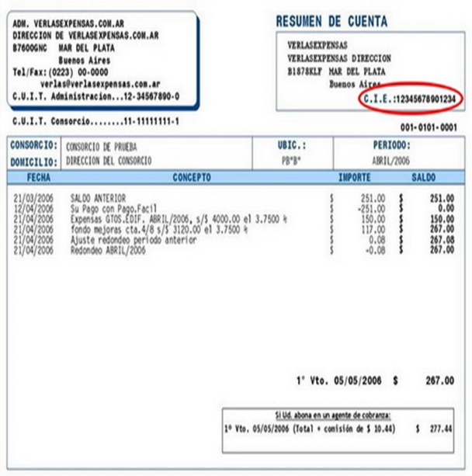
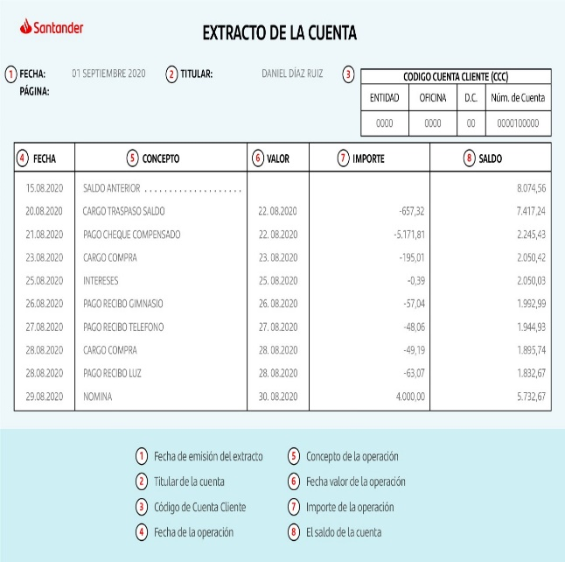
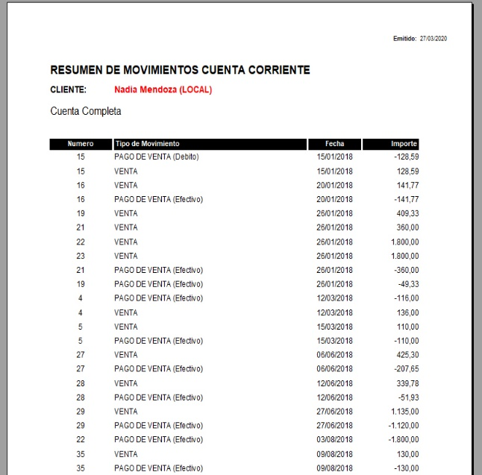
Resumen de cuenta
Extracto Bancario
Resumen de cuenta

Slide 14
05
Forma de Emisión

Slide 15

Emisión
Tanto el resumen de cuenta como el resumen de cuenta bancario, se emiten por lo general por duplicado:
ORIGINAL: para el receptor del resumen
DUPLICADO: para el emisor.
Si se tiene que enviar a más de un sector de control se hace por triplicado o más según la necesidad. A veces inclusive el banco solo emite un solo resumen de cuenta que es enviado por correo electrónico al cliente (el original queda en la conversación).

Slide 16
06
Resumen de cuenta bancaria

Slide 17

Concepto de resumen de
cuenta bancaria
Un estado de cuenta o extracto bancario es un documento que envían los banco o entidades financieras de forma periódica -trimestral o mensual- donde se indican todos los movimientos que ha tenido un producto (cuenta de ahorros, cuenta corriente, o tarjeta de crédito) durante dicho periodo.
En el caso de las cuentas de ahorros o corrientes, el extracto muestra los retiros en cajeros, depósitos, compras realizadas con tarjeta débito, intereses o rendimientos recibidos y cargos o costos descontados.

Slide 18
07
Items en resumen en tarjetas

Slide 19

Continuación
En el caso de la tarjeta de crédito, el extracto usualmente muestra los siguientes ítems:
Fecha límite de pago: la fecha máxima en la que debes pagar la cuota mensual, para evitar intereses moratorios.
Deuda total a la fecha: es todo lo que debes en tu tarjeta, lo cual incluye el valor de todas las compras, los intereses corrientes, intereses moratorios y cuotas de manejo.
Dinero disponible para gastos: es el cupo total de la tarjeta de crédito menos la deuda total.
Pago mínimo requerido: Es un porcentaje que define la entidad bancaria del valor total del resumen de cuenta que se debe pagar. El resto del monto del resumen si no se paga en el transcurso del mes que corresponde, viene en el siguiente, sumado al total del resumen correspondiente del mes siguiente.

Slide 20
08
El resumen de cuenta en el ciclo operativo

Slide 21




Representa
Tipo
Importancia
Excepciones
En el caso del Resumen de Cuenta ENVIADO representa un comprobante de uso interno de uso externo extendido por el ente a sus clientes, listando los movimientos por distintos conceptos operados en sus cuentas durante un período, con indicación de fecha y comprobante respaldatorio y conteniendo el saldo vigente a la fecha de emisión del Resumen. En el caso de su recepción, el Resumen tiene un funcionamiento inverso.
No respalda variaciones patrimoniales ya que todos los movimientos incluidos ya fueron respaldados por el respectivo comprobante. Por consiguiente, no es un comprobante registrable.
Importante para la tarea de conciliación de saldos y del control, permitiendo detectar omisiones en la registración, registraciones realizadas por importes incorrectos.
Como excepción encontramos los Resúmenes de Cuentas bancarios (extractos) en los cuales frecuentemente existen movimientos que se registran a partir de ellos, como son los débitos directos autorizados (impuestos, cuentas telefónicas, etc.).

Slide 22

Partiendo de quién emite el resumen de cuentas se pueden observar las siguientes actividades operativas:
El vendedor o, entidad bancaria o financiera como emisor:
VENDER - COBRAR
El cliente como emisor:
COMPRAR - PAGAR

Slide 23

Fin de Presentación
Gracias por su atención.
延时符

